Slide 1
世上每一个人，都拥有一样独一无二的宝贝，你知道那是什么吗？

Slide 2
第二讲
认识我自己

Slide 3
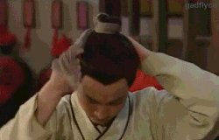

Slide 4

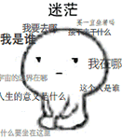

Slide 5
我喜欢自己的外表吗？满意自己所取得的成绩吗？满足自己现在所拥有的一切吗？
我知道自己是个什么样的人吗？周围是喜欢我还是讨厌我？我对自己的评价是什么样的呢？
日常生活中的烦恼看似五花八门，根源往往是个非常基本的问题，那就是：
我如何看待自己？如何看待别人？如何看待世界？

Slide 6
一、自我意识
自我意识就是自我，也叫自我概念，是个体对自己存在状态的认知。
存在状态包括：生理状态、人际关系以及社会角色、心理状态。

Slide 7





自我意识的发生、发展到相对成熟、稳定需要大约20年的时间。

Slide 8
二、自我认识缺陷
1.理想与现实的差距；
2.自我认识偏差：“自我中心”“从众”；
3.消极的自我体验：自卑、自负；
4.消极的自我控制：自暴自弃。

Slide 9
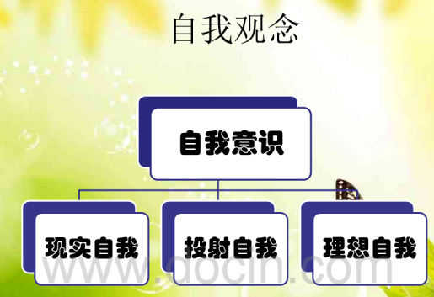
1.理想与现实的差距

Slide 10
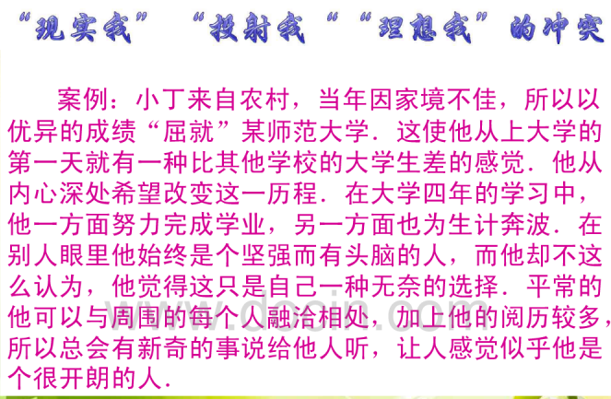

Slide 11
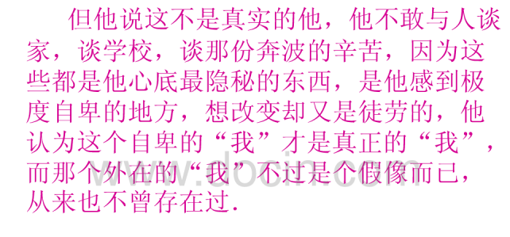

Slide 12


Slide 13



Slide 14
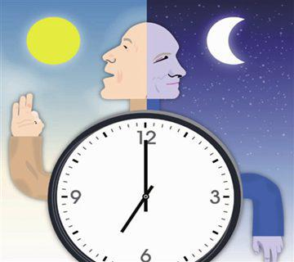
2.自我认识偏差：“自我中心”“从众”
例：宿舍休息时间

Slide 15
自我中心：只看重“自省”而发展为“自我中心”；他们想问题和做事从“我”出发，不能进行客观的思考和分析，盛气凌人。不能赢得别人的好感和信任，人际关系大多不和谐。
盲目从众：一味受“人言”左右而变得丧失自我。
常见的从众有：学习从众、消费从众、恋爱从众、作弊从众、入党从众、择业从众等。
从众人皆有之，但如果过强，则有碍于心理发展。过强从众的学生在现实社会中缺乏主见，丧失自我，无创造性，在大是大非面前往往无法把握自己，甚至迷失方向。

Slide 16
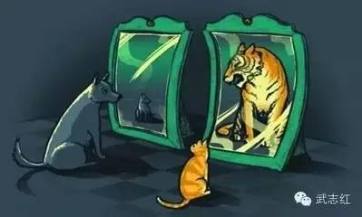
2.消极的自我体验：自卑、自负

Slide 17

（1）自卑
1.胆小怕事。
2.对不高兴的事情总是记忆深刻。
3.抑郁。
4.意志消沉。
5.敏感多愁。
6.不愿意改变。
7.怀疑自己的能力。
8.消极地看待问题。

Slide 18
自卑形成的原因：
缺乏正确的自我认识，
错误的比较，
看高别人、看低自己，
失败的经历。

Slide 19


Slide 20

（2）自负
过高估计自己，有时看不起身边的人。
不接受别人的建议和批评，唯我独尊，自我中心，难以与他人的心理相容，影响人际交往。

Slide 21


3.消极的自我控制：自暴自弃

Slide 22
三、如何克服自我评价偏差
（一）正确认识自己
（二）积极悦纳自己

Slide 23


（一）正确的自我认识

Slide 24


Slide 25
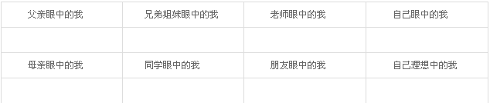

Slide 26
人格测试
性格测试
兴趣测试
价值观测试
能力测试

Slide 27

（二）积极悦纳自我

Slide 28

谈一谈你的优点有哪些？

Slide 29
自我悦纳不仅指接纳自己人格中的优点、长处，更要接受自己的缺点与不足。在接受不足这个情况的基础上，努力改进自己、完善自己，而不是妄自菲薄，失去信心。

Slide 30

悦纳自己从建立自信心开始

Slide 31
1.敢于挑战
2.与别人沟通
3.学会面对周围的环境
4.保持乐观心态
5.制定合适的目标，通过目标的实现增前自信心。
6.多做自己擅长的事情

Slide 32


我们不必羡慕他人的才能，也不须悲叹自己的平庸；各人都有他的个性魅力。最重要的，就是认识自己的个性，而加以发展。
——松下幸之助

Slide 33

thanks !
《遇见未知的自已》
——张德芬
《超越自卑》
——阿德勒

Slide 34

作业：“给亲爱自我的一封信”
1、对自我的疑惑想法和感受。
2、目前所面临的问题
3、建设性的决定计划和行动

